Slide 1


Slide 2

ПЕРВЫЙ МОДУЛЬ

Slide 3
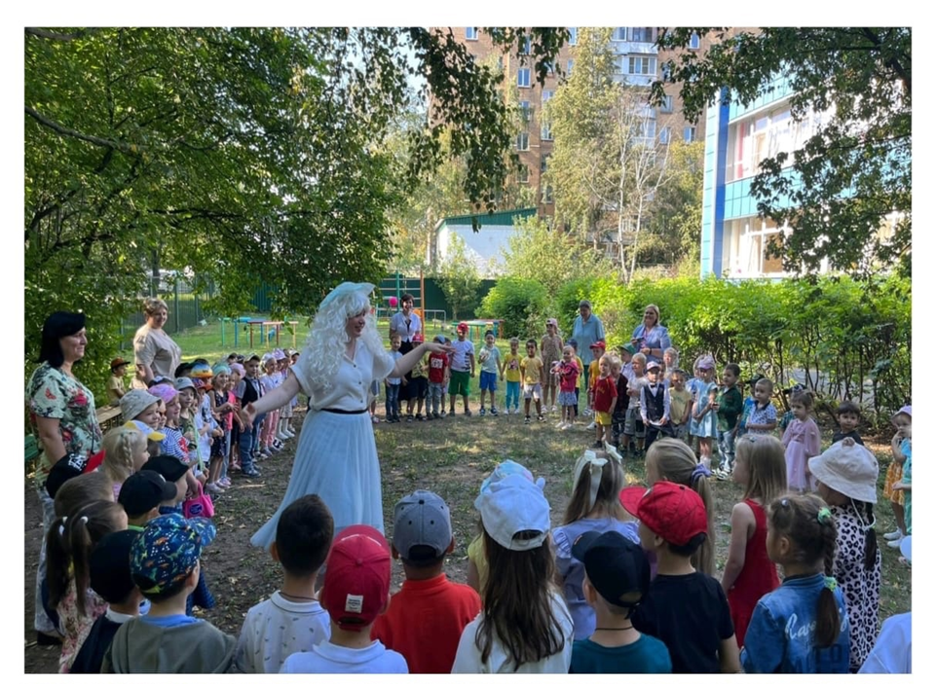
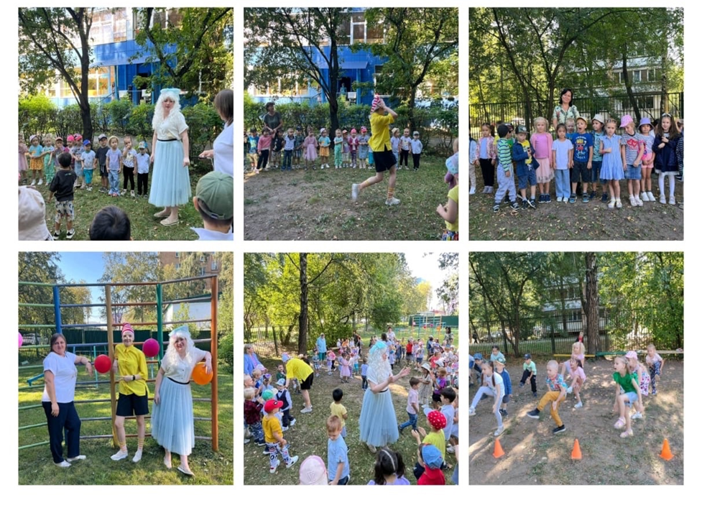
02.09.2024 - 08.09.2024
День Знаний; «Здравствуй, детский сад!»
Развлечение: «1 сентября с Буратино и его друзьями»
Группа: 2, 6, 8

Slide 4
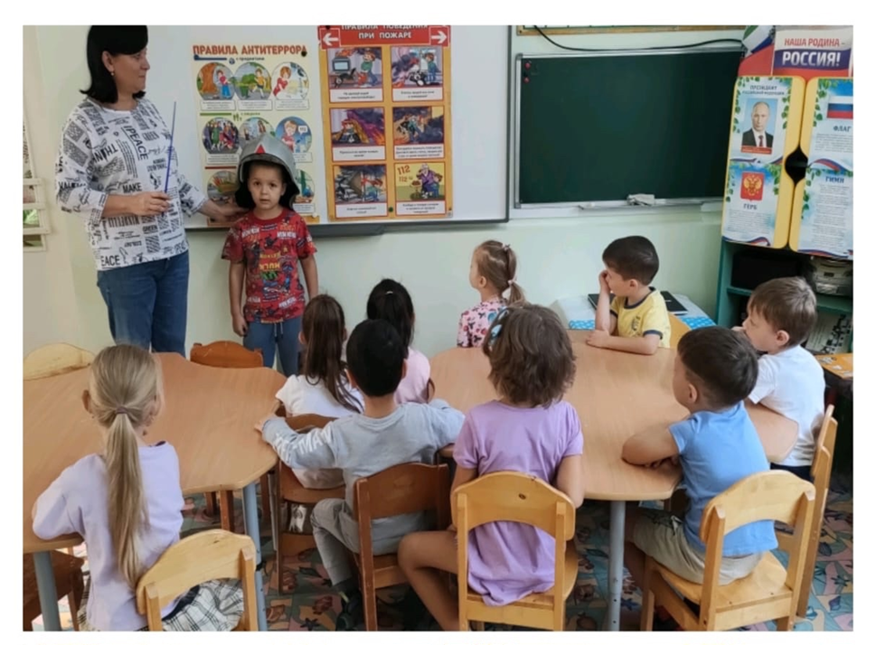
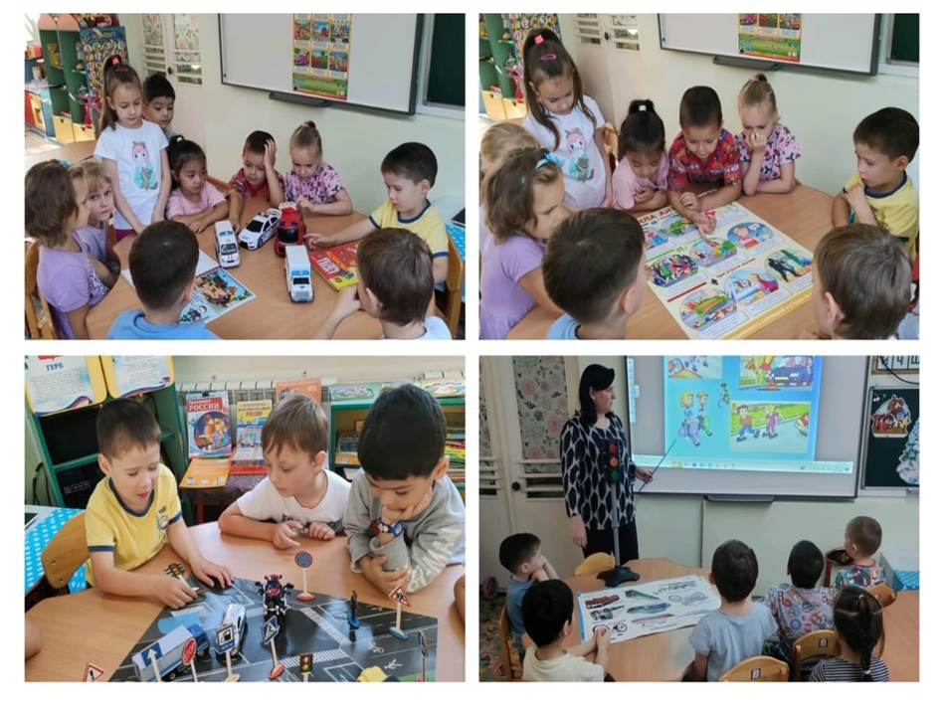
09.09.2024 - 15.09.2024
Мир без опасностей
Развлечение: «Всегда будем осторожны»
Группа: 2

Slide 5
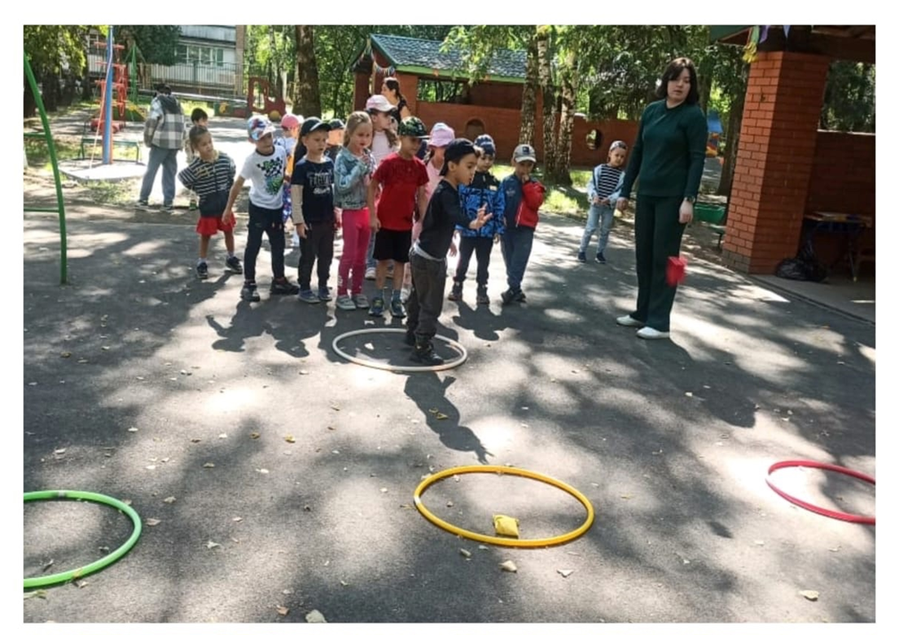
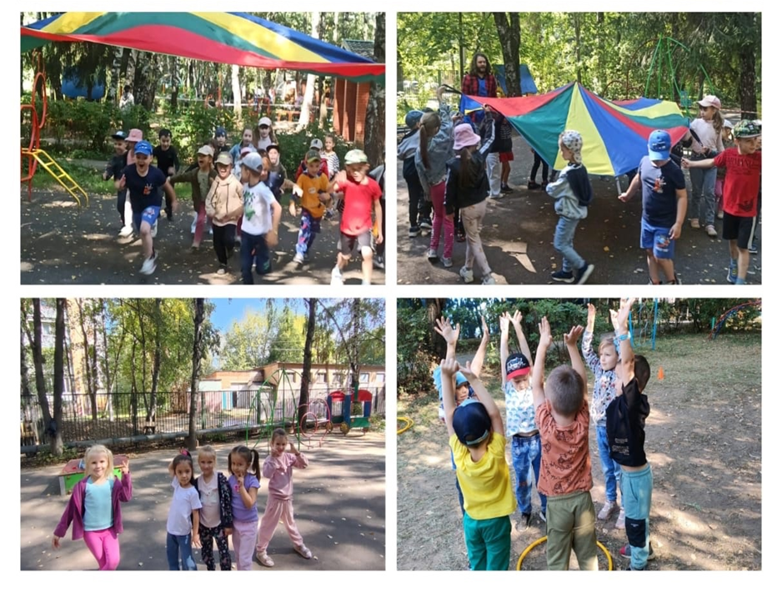
16.09.2024 - 22.09.2024
Спортивная карусель
Развлечение: «Жаркие игры»
Группа: 6

Slide 6
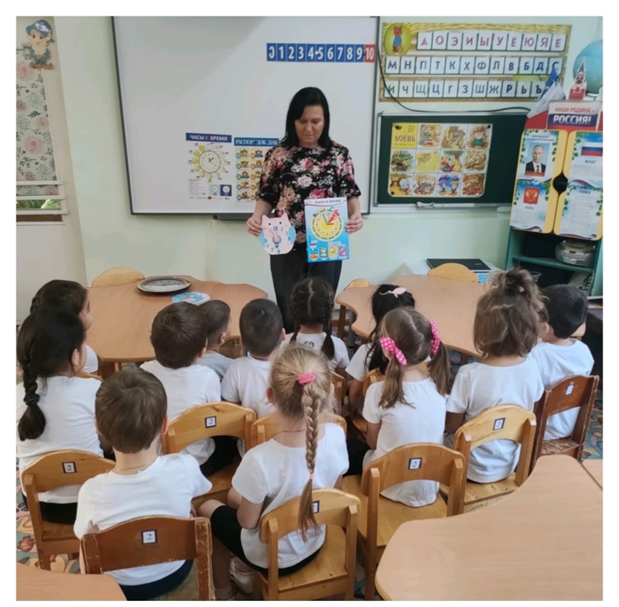
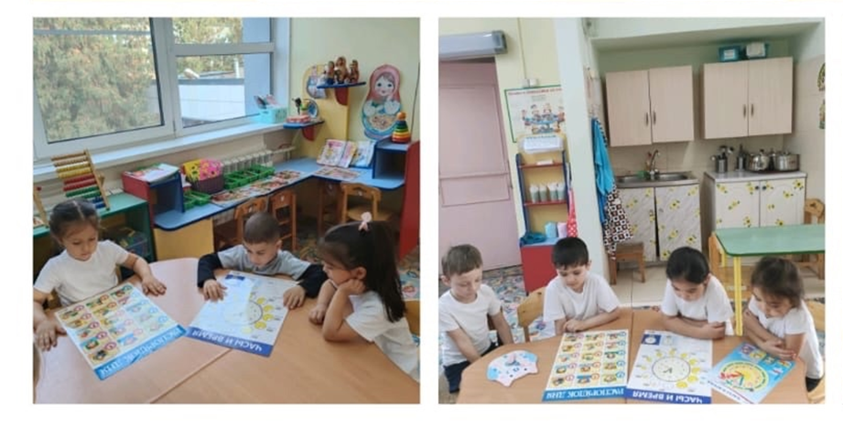
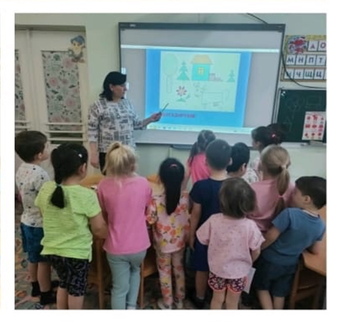
23.09.2024 - 29.09.2024 Увлекательная математика
ООД «Знакомство с часами»
Группа: 2

Slide 7
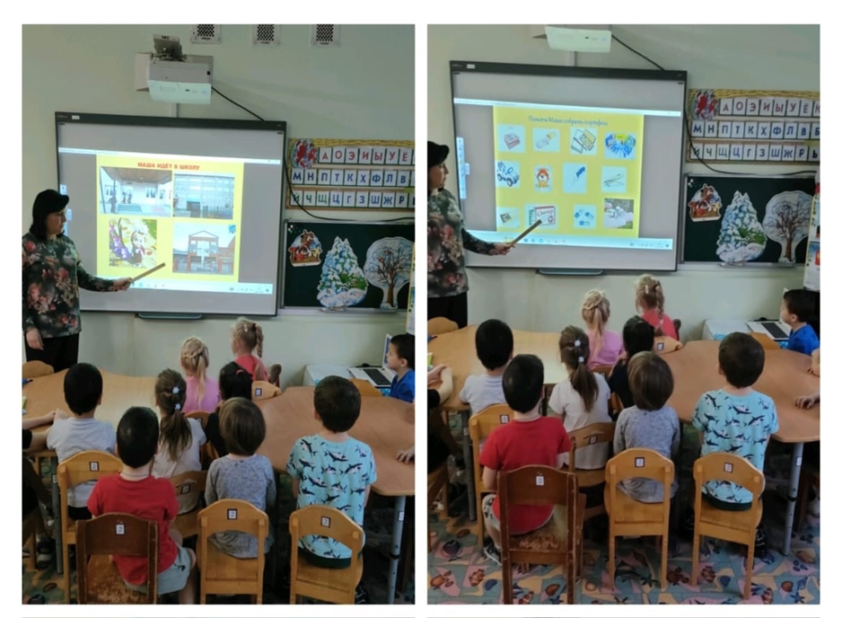
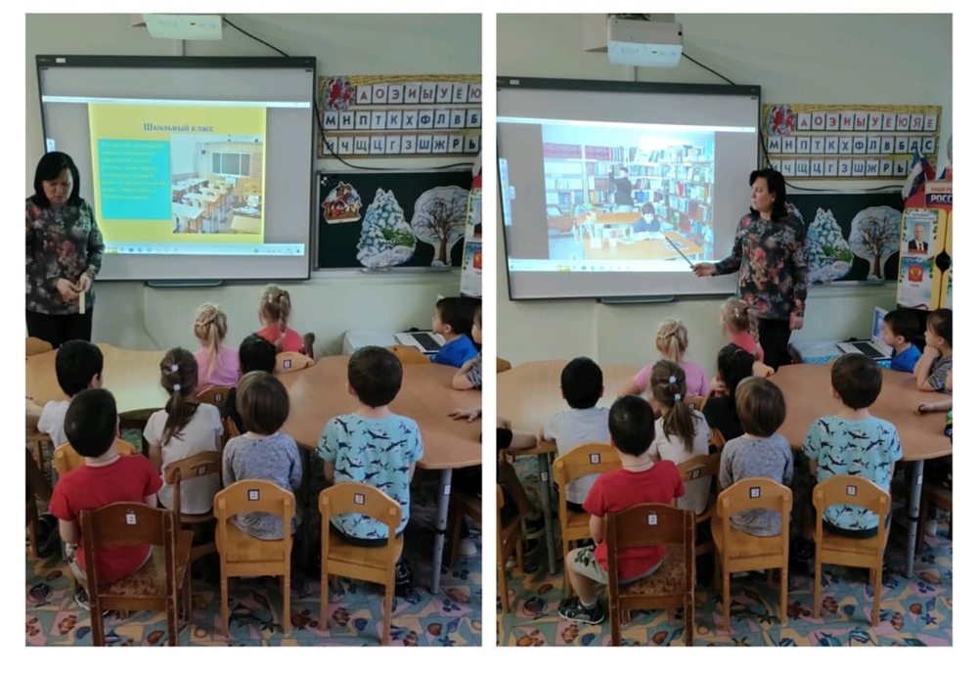
30.09.2024 - 06.10.2024
Ступеньки к школе
Беседа «Для чего надо учиться в школе»
Группа: 2

Slide 8
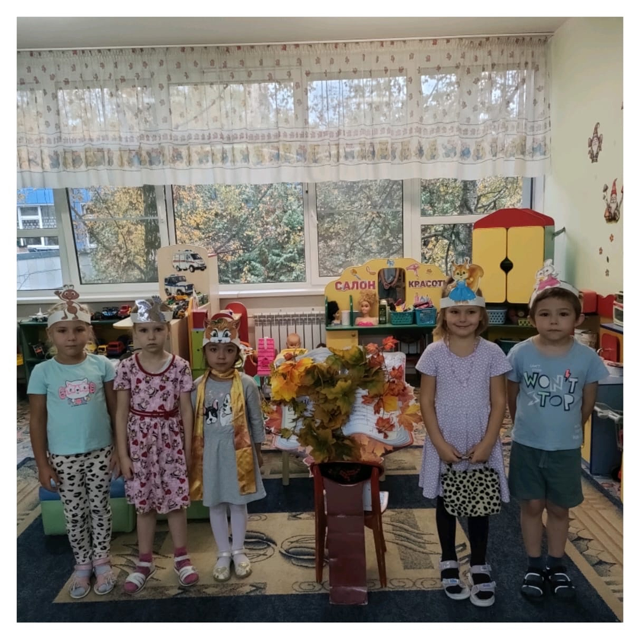
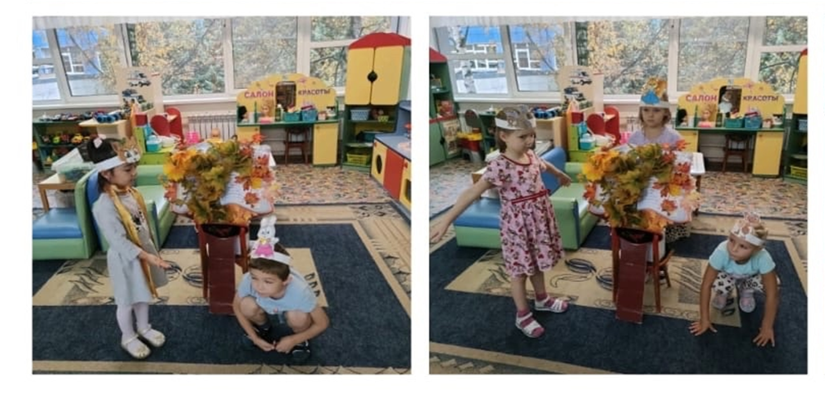
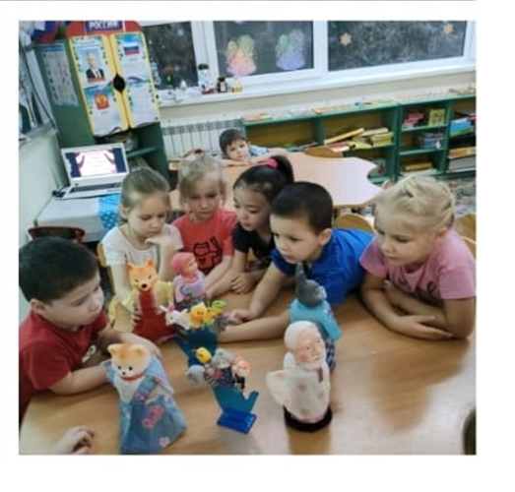
Каникулярная неделя: находки вашего ДО
(Творческая Лаборатория)
07.10.2024 -13.10.2024
Развлечение: «Моя любимая сказка»
Группа: 2

